Slide 1
以賽亞書55:1-9
在恩典中成長

Slide 2
聖經
66卷
舊約39卷
以賽亞書
66章
1-39章
新約27卷
40-66章
啟示錄-新天新地
施洗約翰
施洗約翰
66章-新天新地

Slide 3
以賽亞書彷彿是聖經中的大峽谷

Slide 5
在恩典中成長的三個階段
嬰孩時期
成人時期
父母時期

Slide 6
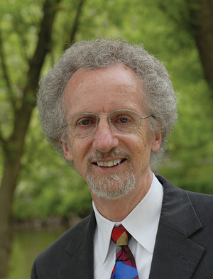
一、領受上帝恩慈的安慰
亞述王代表心中沒有上帝
巴比倫王代表悖逆與欺騙
Philip Yancey

Slide 7
恁啥事開費錢，買彼個毋食得的物？啥事著磨佇彼個毋互人食飽的啊？ （台漢本）
你們為何花錢買那不足為食物的？用勞碌得來的買那不使人飽足的呢？ (和合本)

Slide 8
金錢可以買學位，卻不能買學問。
金錢可以買名床，卻不能買睡眠。
金錢可以買豪宅，卻不能買平安。
金錢可以買美貌，卻不能買品格。
金錢可以買金錶，卻不能買時間。
金錢可以買娛樂，卻不能買喜樂。
金錢可以買保險，卻不能買生命。

Slide 9
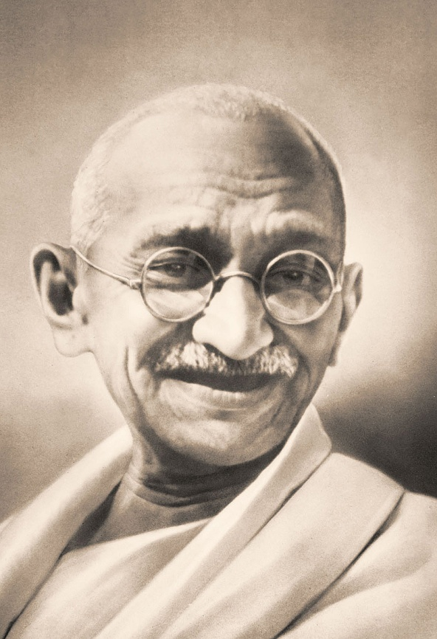
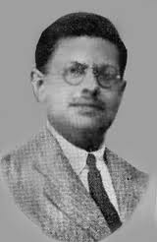
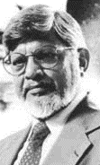
二、聆聽上帝懇切的叮嚀
Mohandas Gandhi
Manilal Gandhi
Arun Gandhi

Slide 10
三、結出上帝生命的果子

Slide 11
結論
耶和華說、我的意念、非同你們的意念、我的道路、非同你們的道路。天怎樣高過地、照樣我的道路、高過你們的道路、我的意念、高過你們的意念。

Slide 12
我實實在在的告訴你們，一粒麥子不落在地裏死了，仍舊是一粒，若是死了，就結出許多子粒來。（約翰福音12：24）

